Slide 1

牛市正进行时
主讲老师
陈灼基
课程日期
2025.03.03
执业编号
A1120620030004
中国·广州

Slide 2
当前的操作思路
1、控盘双突破（智能辅助线、20日、10日、5日均线），走向上的趋势
2、主题猎手战法：结合热点、L2资金等指标

Slide 3
今日热门消息解读
1、反内卷：
国家发展改革委、市场监管总局发布关于《中华人民共和国价格法修正草案（征求意见稿）》公开征求意见的公告。其中提出，进一步明确不正当价格行为认定标准。一是完善低价倾销的认定标准，规范市场价格秩序，治理“内卷式”竞争。二是完善价格串通、哄抬价格、价格歧视等不正当价格行为认定标准。三是公用企事业单位、行业协会等不得利用影响力、行业优势地位等，强制或捆绑销售商品、提供服务并收取价款。四是强化对经营场所经营者价格行为的规范。
2、煤炭：
7月24日下午，中国炼焦行业协会市场委员会召开专题市场分析会，与会代表一致认为，当前焦炭市场应尽快提涨价格，自7月25日零时起，焦炭价格上调50/55元/吨。

Slide 4
今日热门消息解读
3、人工智能：
外交部发言人宣布，国务院总理李强将于7月26日出席在上海举行的2025世界人工智能大会暨人工智能全球治理高级别会议开幕式并致辞。

Slide 5
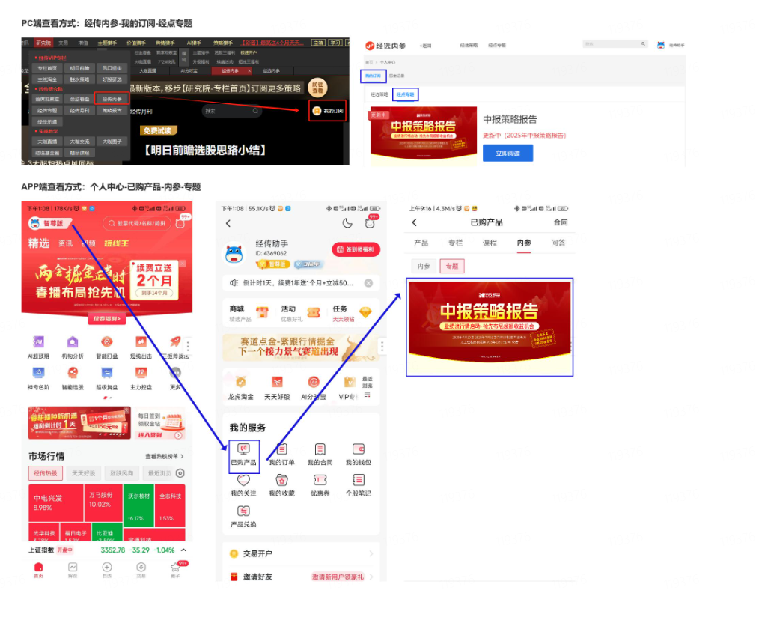

Slide 6
操作策略
仓位：六成——八成
策略：两个中线个股，两个短线个股
或者，三个中线、吃波段收益，一个短线
剩余资金灵活做T
持续拉升连板股、极致抱团趋势股、低吸高活跃强势股、
潜伏利好消息政策个股、耐心持有优质个股、平铺首板个股

Slide 7
风口狙击——为投资保驾护航
1、周一最强风口：选择当日涨停板个股最多的板块，当日最强的风口
2、周二主题风口：选择当日主题猎手最强的主题，挖掘最强的两个股票
3、周三资金风口：选择当日行业板块，主力净买额第一名或第二名的板块
4、周四逻辑风口：结合当日或近几日逻辑逐渐发酵的风口，博弈周末发酵
四个不同维度的逻辑，每天筛选出强风口、强个股，为投资保驾护航，助力账户长虹
用户收益案例：以上为特定客户、特定时间区间的历史业绩，个别情况不代表普遍现象，个股历史涨幅不预示其未来表现，过往收益亦不代表未来收益承诺。市场有风险，投资需谨慎！
个股案例涨幅回访：以上为特定条件、特定时间区间下的部分案例展示，不代表普遍现象，个股历史涨幅不预示其未来表现，过往收益亦不代表未来收益承诺。市场有风险，投资需谨慎！

Slide 8
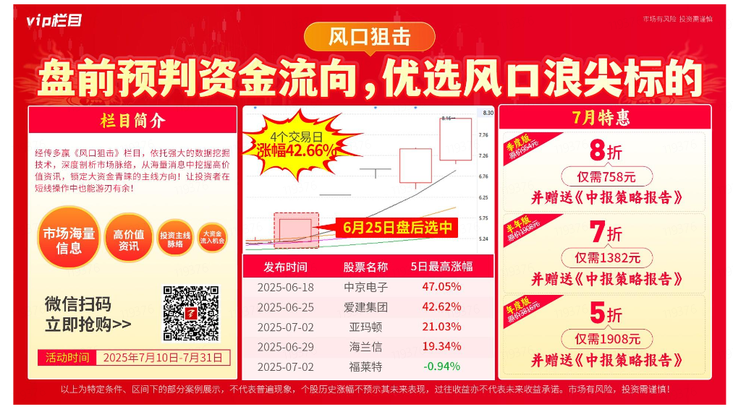
风口狙击

Slide 9
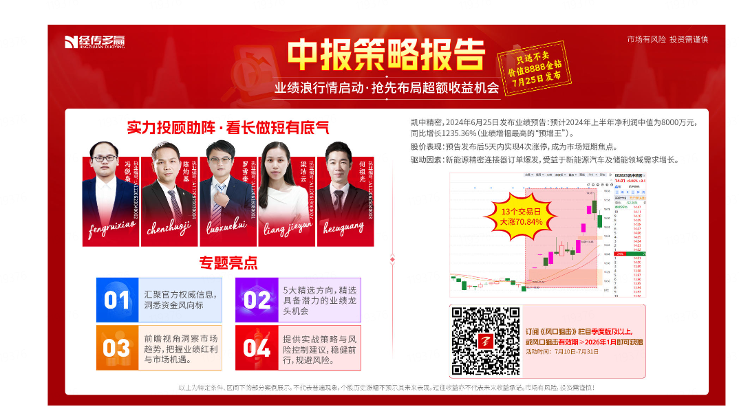
中报策略报告

Slide 10
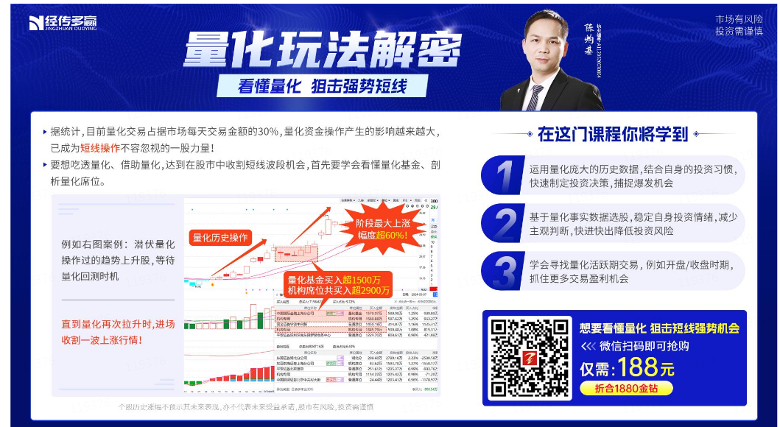
第三个“国九条”

Slide 11
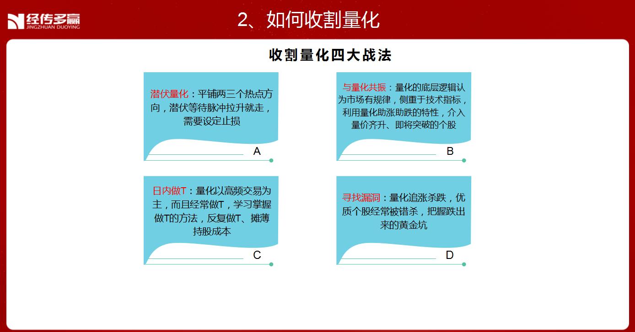

Slide 12
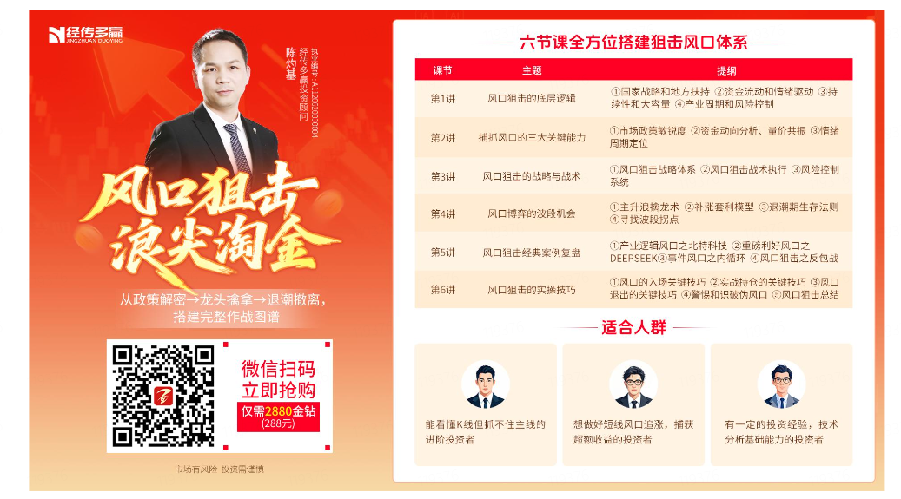

Slide 13
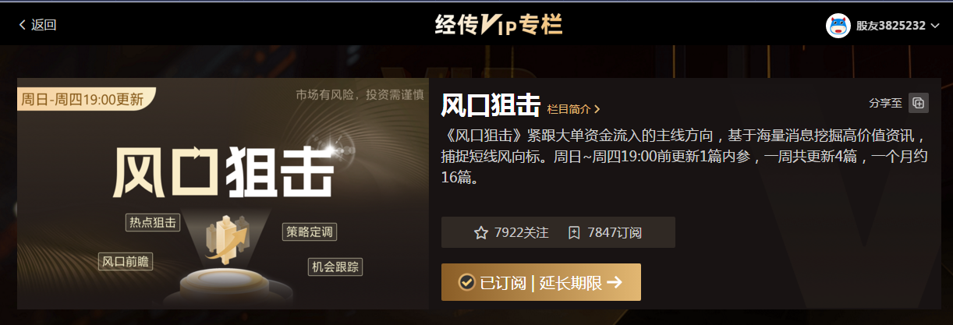
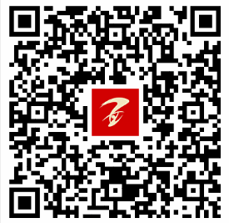
风口阻击二维码

Slide 14
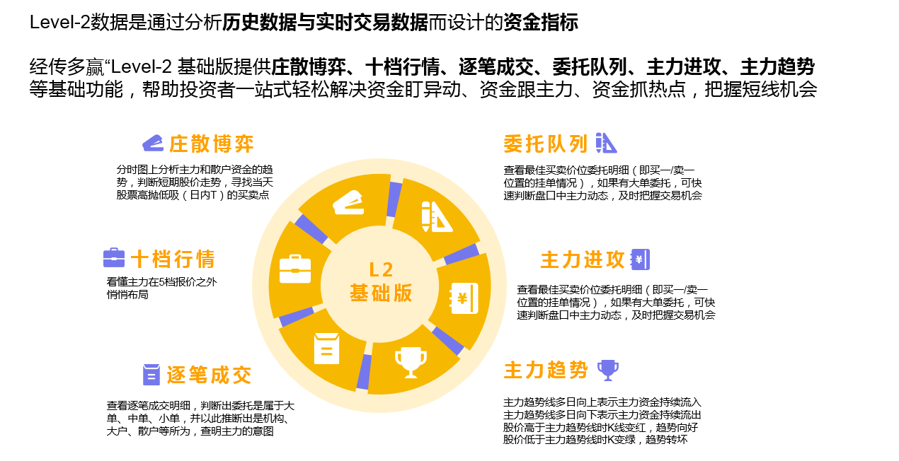

Slide 15
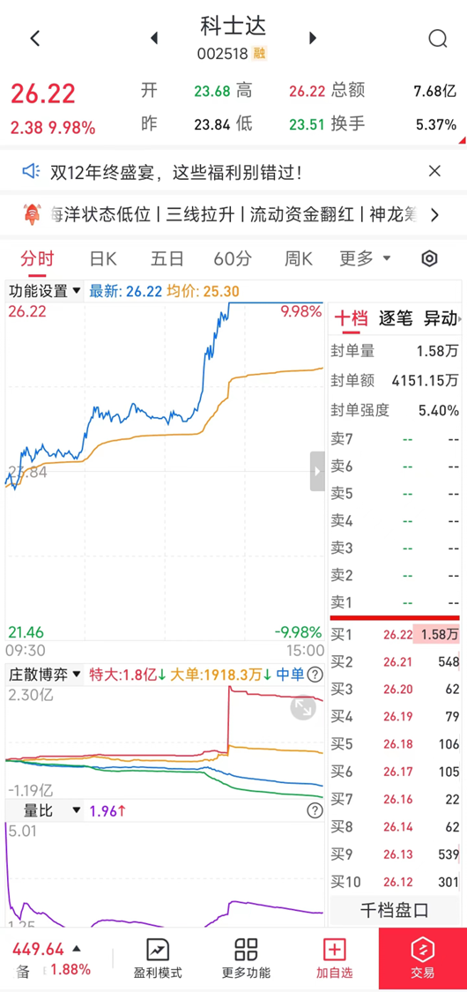
四线开花
庄散博弈（最强形态）：
红线、黄线呈现向上（红线第一，黄线第二）
蓝线、绿线呈现向下（蓝线第三，绿线第四）
说明主力的超大单和大单形成合力抢夺散户筹码，此时个股容易大幅拉升甚至出现涨停板。

Slide 16


